Slide 1
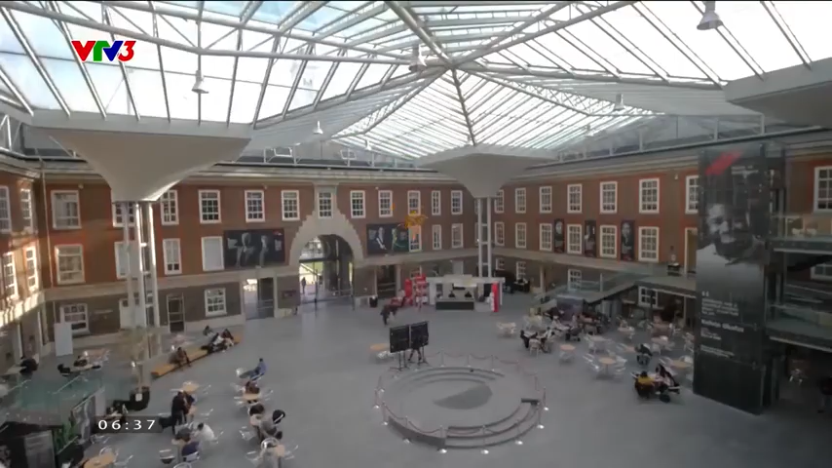

Slide 2
ỨNG DỤNG VÀ TÁC ĐỘNG CỦA TRÍ TUỆ NHÂN TẠO (AI) TRONG LĨNH VỰC GIÁO DỤC
Thực hành 10 – Nhóm 9
Nguyễn Minh Trang B2508380
Lê Ngọc Bảo Trân B2508381
Huỳnh Minh Trí B2508382
Lê Ngọc Thảo Vy B2508384
Bùi Kim Yến B2508385

Slide 3
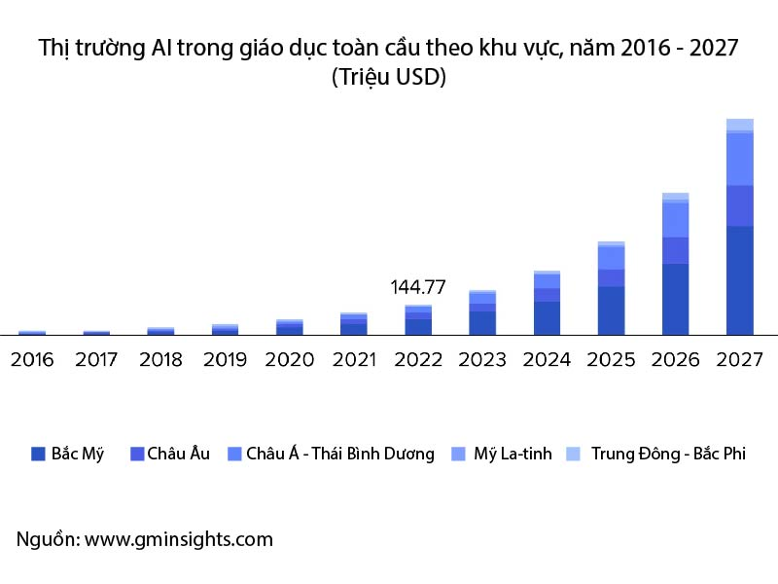
CHƯƠNG 1: GIỚI THIỆU & ĐẶT VẤN ĐỀ
• 1.1 Bối cảnh: Sự phát triển mạnh mẽ của AI tạo sinh (ví dụ: ChatGPT).
o Thay đổi đa chiều trong giáo dục: Cá nhân hóa quá trình học tập.
o Yêu cầu cấp thiết: Đổi mới phương pháp dạy học.

Slide 4
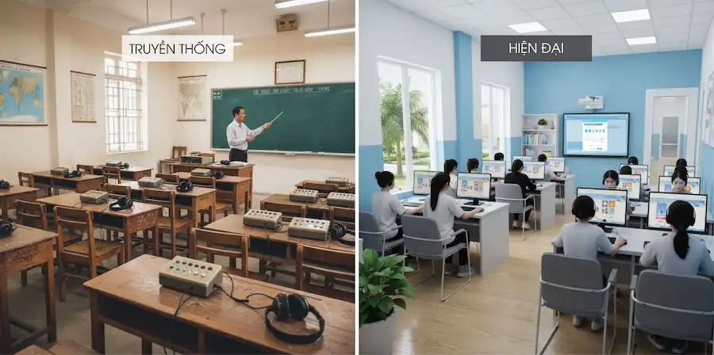
CHƯƠNG 1: GIỚI THIỆU & ĐẶT VẤN ĐỀ
• 1.2 Đặt vấn đề: Hạn chế của mô hình giáo dục truyền thống.
o Phương pháp "Thầy giảng – Trò nghe" khiến học sinh thụ động, thiếu sáng tạo.
o Chương trình nặng lý thuyết, thiếu ứng dụng, gây áp lực học tập.

Slide 5
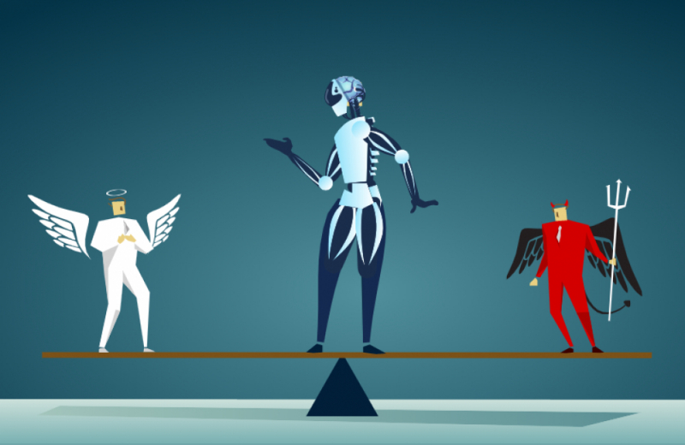
CHƯƠNG 1: GIỚI THIỆU & ĐẶT VẤN ĐỀ
• 1.3 Mục tiêu nghiên cứu:
o Khám phá công cụ AI & Phân tích tác động
o Đánh giá Lợi ích, Thách thức và Đề xuất giải pháp cân bằng.

Slide 6
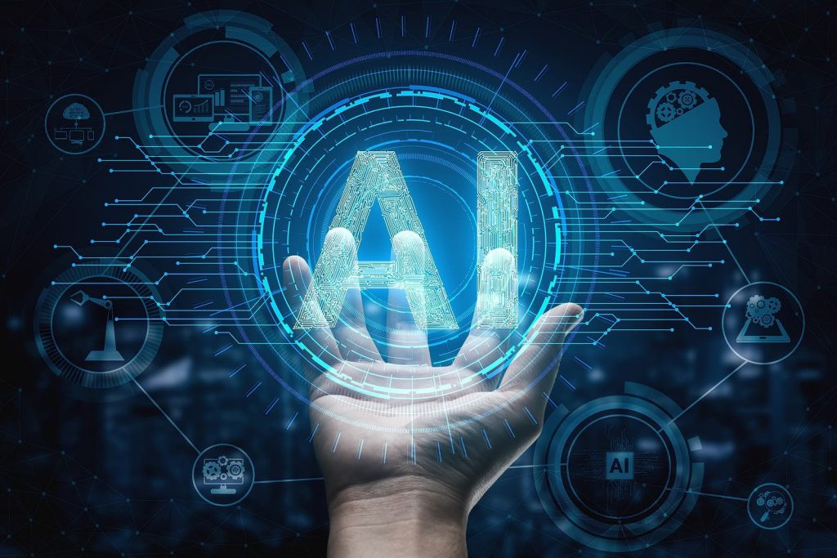
CHƯƠNG 2: KHÁI NIỆM CƠ BẢN
• 2.1 Khái niệm về Trí tuệ Nhân tạo (AI)
o Định nghĩa: Khả năng máy tính thực hiện các nhiệm vụ thông minh như con người (học tập, tư duy, giải quyết vấn đề).
o Phân loại:
+ AI yếu (Thực hiện nhiệm vụ cụ thể).
+ AI mạnh (Trí tuệ ngang con người).
+ Siêu trí tuệ (Vượt trội trí tuệ con người).

Slide 7
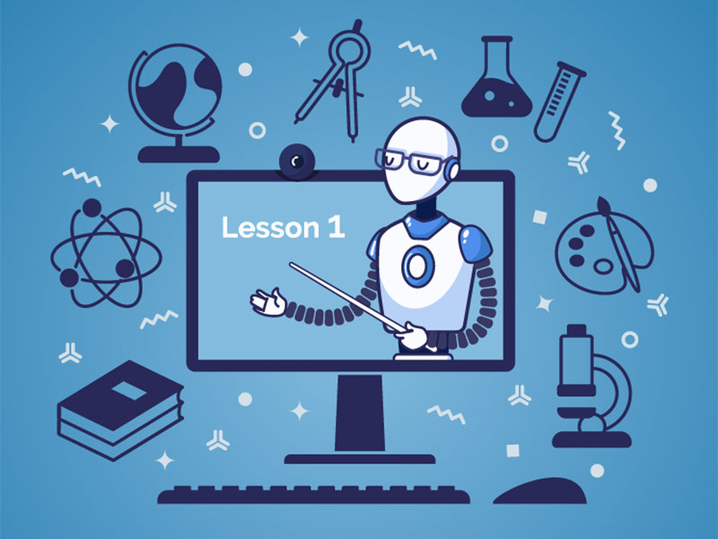
CHƯƠNG 2: KHÁI NIỆM CƠ BẢN
• 2.2 Công cụ AI trong Giáo dục
o Khái niệm: Phần mềm/nền tảng ứng dụng AI để hỗ trợ giảng dạy, học tập và quản lý.
o Vai trò: Giảm tải công việc cho giáo viên, cá nhân hóa học tập cho học sinh.
o Tiềm năng: Thúc đẩy chuyển đổi sang giáo dục thông minh; Thu hẹp khoảng cách giáo dục

Slide 8
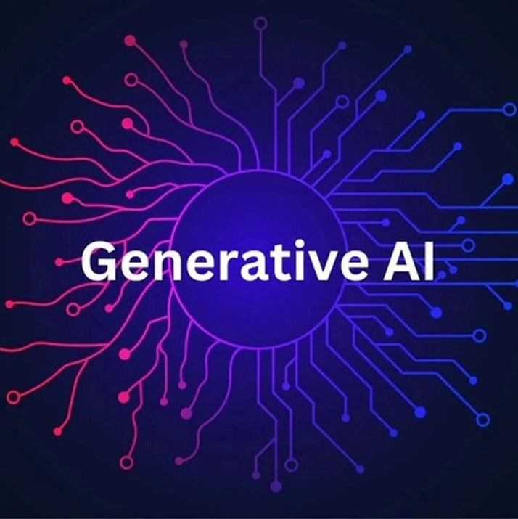
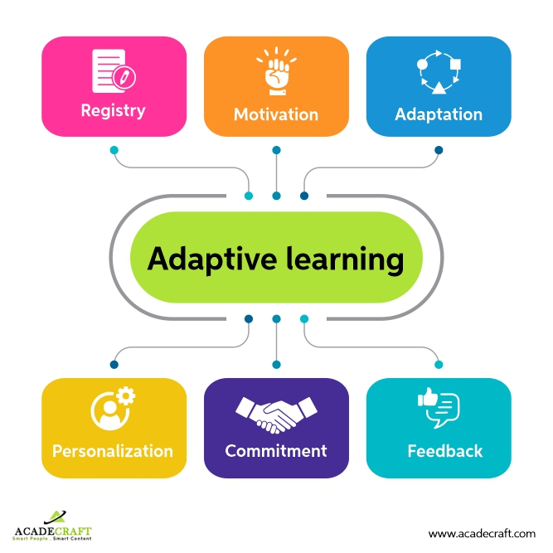
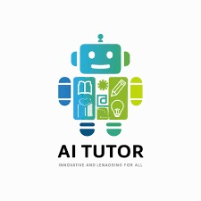
CHƯƠNG 3: MÔ TẢ CÁC CÔNG NGHỆ AI CHÍNH
• 3.1 TỔNG QUAN CÁC CÔNG NGHỆ AI
o 1. AI Tạo Sinh (Generative AI): Khả năng tạo nội dung mới (văn bản, hình ảnh, code,...) và giải quyết vấn đề.
o 2. Hệ thống Học tập Thích ứng (Adaptive Learning): Cá nhân hóa lộ trình và phương pháp học tập theo nhu cầu từng người.
o 3. Gia sư AI và Trợ lý ảo (AI Tutor & VA): Hỗ trợ học tập, trả lời câu hỏi và hướng dẫn giải bài tập mọi lúc.

Slide 9

• 3.2 AI TẠO SINH & CÁC ĐẠI DIỆN Khái niệm: Dạng con của AI, tạo ra nội dung mới dựa trên kiến thức học được.
o ChatGPT (OpenAI):
+ Sản phẩm tiên phong, dựa trên mô hình LLM (GPT).
+ Phiên bản: GPT-3.5 (Tác vụ cơ bản), GPT-4o (Đa phương thức, hiệu suất cao).
+ Đặc điểm: Sáng tạo nội dung (văn bản, code, dịch thuật), đa nhiệm, giao diện thân thiện.

Slide 10

• 3.2 AI TẠO SINH & CÁC ĐẠI DIỆN
o Gemini (Google):
+ Mô hình đa phương thức (văn bản, hình ảnh, âm thanh, code).
+ Phiên bản: Gemini 2.5 Flash/Pro (suy luận tốt, tốc độ nhanh).
+ Đặc điểm: Tích hợp sâu với Google Search/Docs/Gmail, hỗ trợ lập trình hiệu suất cao.

Slide 11

• 3.2 AI TẠO SINH & CÁC ĐẠI DIỆN
o Microsoft Copilot:
+ Trợ lý AI tích hợp Windows, M365, GitHub.
+ Đặc điểm: Hỗ trợ sáng tạo, nâng cao năng suất, trợ lý lập trình (GitHub Copilot).

Slide 12

• 3.3 HỆ THỐNG HỌC TẬP THÍCH ỨNG Khái niệm: Ứng dụng AI để cá nhân hóa trải nghiệm học, liên tục điều chỉnh theo tiến trình của học viên.
o Duolingo:
+ Nền tảng học hơn 40 ngôn ngữ (dạng trò chơi).
+ Cá nhân hóa: Tăng cường kiến thức cũ, điều chỉnh độ khó, khắc phục lỗi ngữ pháp/từ vựng còn yếu.

Slide 13

• 3.3 HỆ THỐNG HỌC TẬP THÍCH ỨNG
o ALEKS (Toán & Hóa học):
+ Dựa trên Lý thuyết Không gian Kiến Thức.
+ Cá nhân hóa: Đánh giá ban đầu chính xác, ưu tiên khả năng học (chỉ cung cấp chủ đề khi đã thành thạo kiến thức tiền đề), học theo tốc độ cá nhân.

Slide 14

3.4 GIA SƯ AI VÀ TRỢ LÝ ẢO Khái niệm: Hệ thống giao tiếp bằng ngôn ngữ tự nhiên, phân tích nhu cầu và định hướng học tập.
o Querium (Kỹ năng STEM):
+ Sử dụng công cụ StepWise.
+ Cơ chế: Đánh giá ban đầu, Phân tích lỗi sai (tìm nguyên nhân, giải pháp), Cung cấp hướng dẫn từng bước (không đưa ra đáp án cuối).

Slide 15

3.4 GIA SƯ AI VÀ TRỢ LÝ ẢO
o Trợ lý ảo trong LMS (Hệ thống Quản lý Học tập):
+ Tối ưu hóa việc tổ chức, cung cấp, và quản lý nội dung giáo dục.
+ Cơ chế:
- Phân tích dữ liệu học tập (thời gian, kết quả).
- Cá nhân hóa nội dung học.
- Liên tục điều chỉnh nội dung (thích ứng).
- Dự đoán xu hướng học tập (nguy cơ giảm động lực).

Slide 16
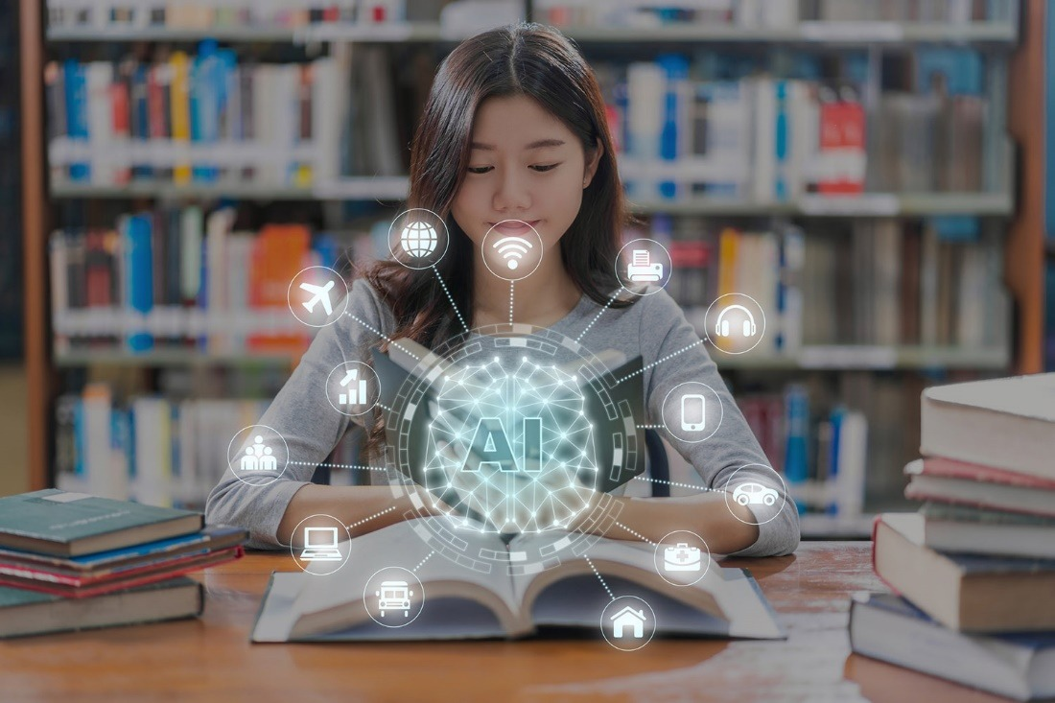
CHƯƠNG 4: ỨNG DỤNG TRÍ TUỆ NHÂN TẠO (AI) TRONG GIÁO DỤC
• 4.1 Đối Với Học Sinh/Sinh Viên
o 4.1.1 Cá Nhân Hóa Lộ Trình Học Tập
+ Điều chỉnh lộ trình: AI điều chỉnh tài liệu, tốc độ học dựa trên năng lực, sở thích của từng người học (Hệ thống học tập thích ứng như DreamBox, Khanmigo).
+ Đề xuất tài nguyên: Phân tích hiệu suất để đề xuất sách, video, khóa học bổ sung phù hợp.
+ Tăng cường tương tác: Đề xuất nội dung giúp học sinh thích thú và chủ động hơn.

Slide 17
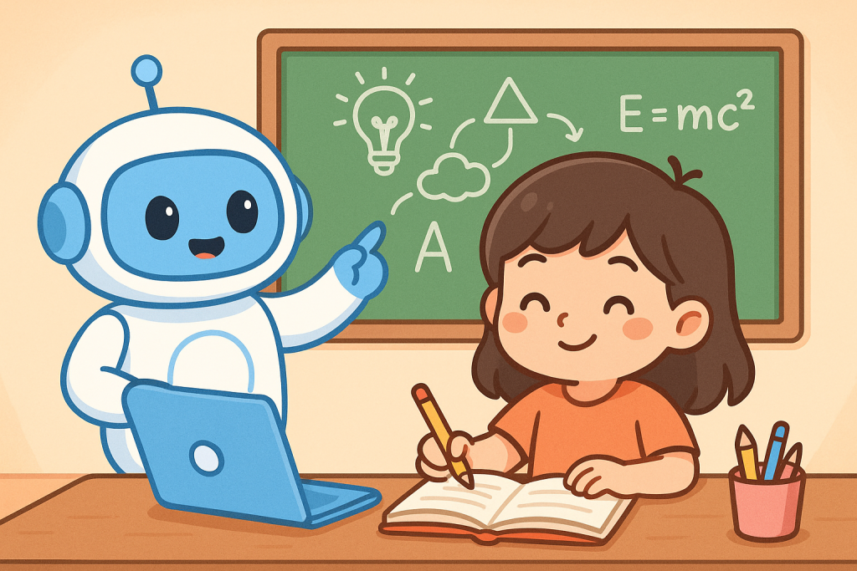
CHƯƠNG 4: ỨNG DỤNG TRÍ TUỆ NHÂN TẠO (AI) TRONG GIÁO DỤC
• 4.1 Đối Với Học Sinh/Sinh Viên
o 4.1.2 Gia Sư Ảo và Phản Hồi Tức Thì
+ Trả lời câu hỏi 24/7: Chatbot AI (ChatGPT, Gemini) giải đáp thắc mắc, giải thích khái niệm phức tạp theo nhiều cách.
+ Phản hồi ngay lập tức: Cung cấp phản hồi chi tiết về lỗi ngữ pháp, bước giải bài để sửa chữa kịp thời.
+ Luyện tập kỹ năng: Ứng dụng ngôn ngữ (Duolingo, ELSA Speak) giúp thực hành và cải thiện giao tiếp.

Slide 18
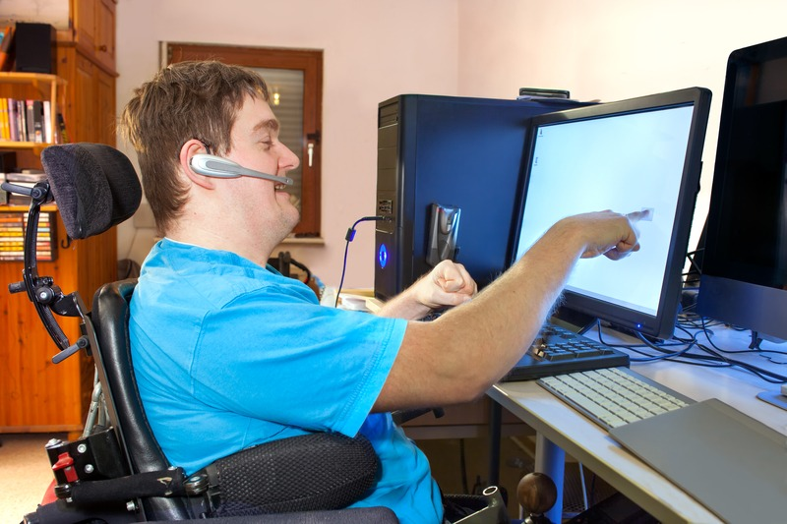
CHƯƠNG 4: ỨNG DỤNG TRÍ TUỆ NHÂN TẠO (AI) TRONG GIÁO DỤC
• 4.1 Đối Với Học Sinh/Sinh Viên
o 4.1.3 Hỗ Trợ Tiếp Cận và Hòa Nhập
+ Dịch thuật và Phiên âm: Dịch tài liệu, tạo phụ đề tự động, phiên âm bài giảng trực tiếp, hỗ trợ học sinh quốc tế và khuyết tật.
+ Text-to-Speech & Speech-to-Text: Giúp học sinh có vấn đề về thị giác/thính giác tiếp cận thông tin dễ dàng.
o 4.1.4 Hỗ Trợ Học Sinh Khuyết Tật Học
Phân tích học tập đặc biệt: AI phân tích mô hình học tập (chứng khó đọc, tự kỷ) để điều chỉnh phông chữ, tốc độ, hoặc cung cấp công cụ hỗ trợ chuyên biệt.

Slide 19
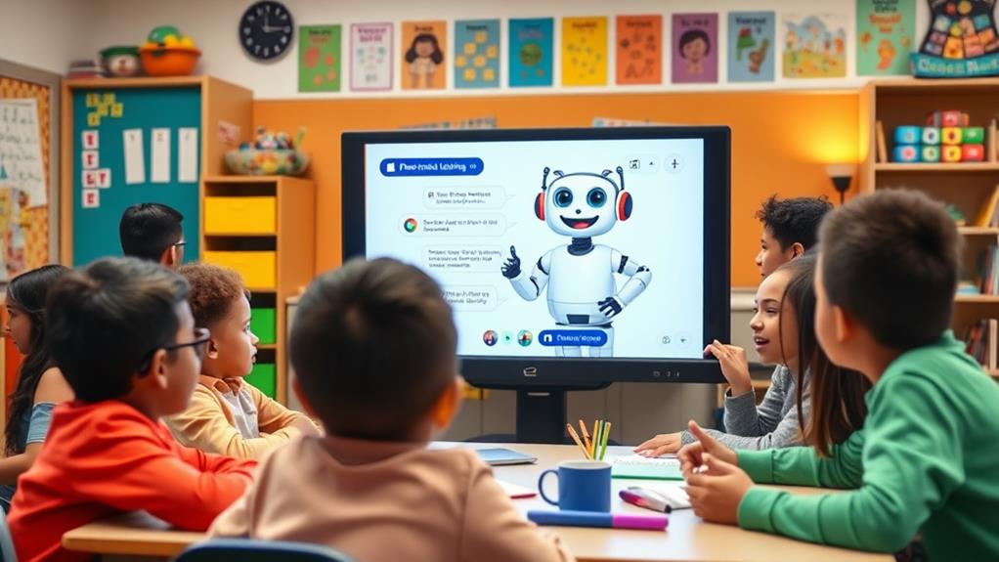
CHƯƠNG 4: ỨNG DỤNG TRÍ TUỆ NHÂN TẠO (AI) TRONG GIÁO DỤC
• 4.2 Đối Với Giáo Viên/Giảng Viên
o 4.2.1 Hỗ Trợ Giảng Dạy và Sáng Tạo Nội Dung
+ Thiết kế bài giảng: Gợi ý cấu trúc, tài liệu, tạo slide bài giảng cơ bản, giúp tiết kiệm thời gian.
+ Tạo nội dung đa dạng: Tạo bộ câu hỏi kiểm tra nhanh, tóm tắt văn bản, tìm ví dụ minh họa.
+ Hỗ trợ đa phương tiện: Thêm hiệu ứng, mô phỏng tương tác để bài giảng sinh động, thu hút.

Slide 20
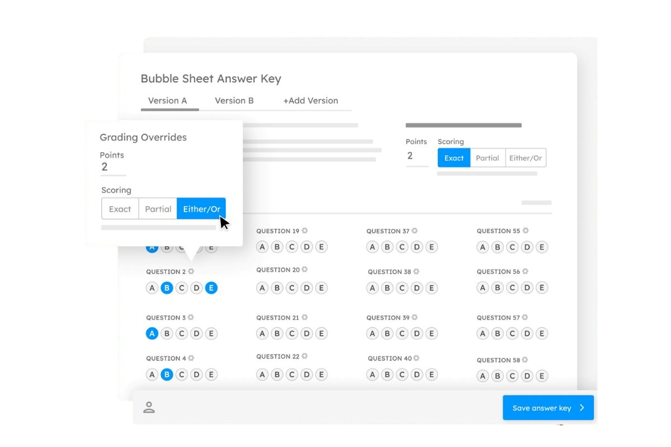
CHƯƠNG 4: ỨNG DỤNG TRÍ TUỆ NHÂN TẠO (AI) TRONG GIÁO DỤC
• 4.2 Đối Với Giáo Viên/Giảng Viên
o 4.2.2 Tự Động Hóa Đánh Giá và Quản Lý
+ Chấm điểm tự động: Tự động hóa chấm bài trắc nghiệm, điền vào chỗ trống, và đánh giá sơ bộ bài luận (ngữ pháp, cấu trúc).
+ Phát hiện đạo văn: Công cụ (Turnitin) so sánh để đảm bảo tính trung thực trong học thuật.
+ Phân tích dữ liệu học tập: Nhận diện sớm học sinh có nguy cơ gặp khó khăn để can thiệp kịp thời.
+ Quản lý giáo dục: Hỗ trợ sắp xếp thời khóa biểu, tối ưu phân bổ lớp học, dự báo nhu cầu nhân sự.

Slide 21
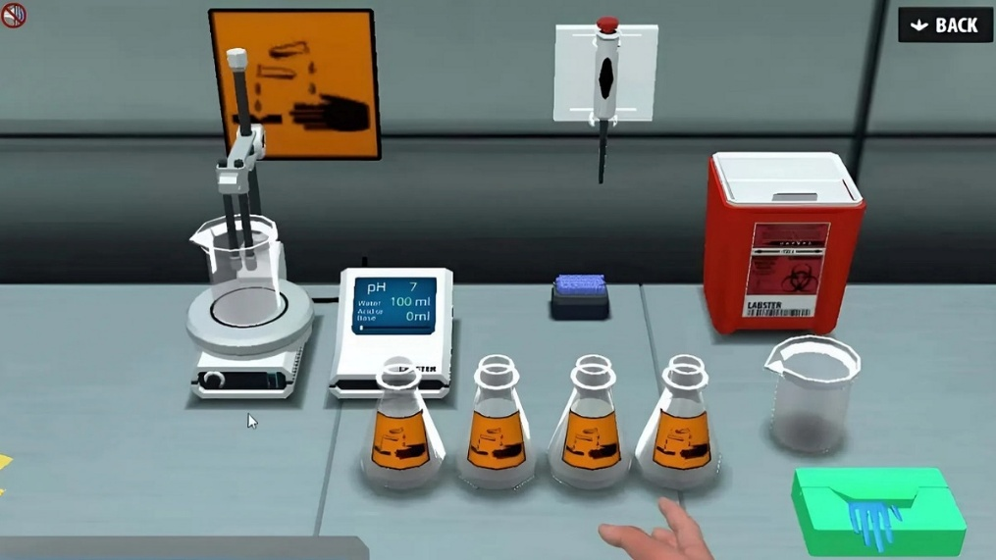
CHƯƠNG 4: ỨNG DỤNG TRÍ TUỆ NHÂN TẠO (AI) TRONG GIÁO DỤC
• 4.3 Đối Với Nhà Trường/Tổ Chức Giáo Dục
o 4.3.1 Đào Tạo Chuyên Sâu và Nghiên Cứu
+ Đào tạo chuyên ngành AI: Mở các ngành học chuyên sâu để phục vụ nhu cầu xã hội.
+ Mô phỏng và Phòng thí nghiệm ảo: Tạo môi trường mô phỏng phức tạp (phẫu thuật, thí nghiệm) giúp người học thực hành an toàn, hiệu quả.

Slide 22

CHƯƠNG 4: ỨNG DỤNG TRÍ TUỆ NHÂN TẠO (AI) TRONG GIÁO DỤC
• 4.3 Đối Với Nhà Trường/Tổ Chức Giáo Dục
o 4.3.2 Hệ Thống Quản Lý Quan Hệ Sinh Viên (SRM)
Sử dụng AI để quản lý và phân tích tương tác (đăng ký, tư vấn, phản hồi sau tốt nghiệp) nhằm cá nhân hóa dịch vụ hỗ trợ.

Slide 23
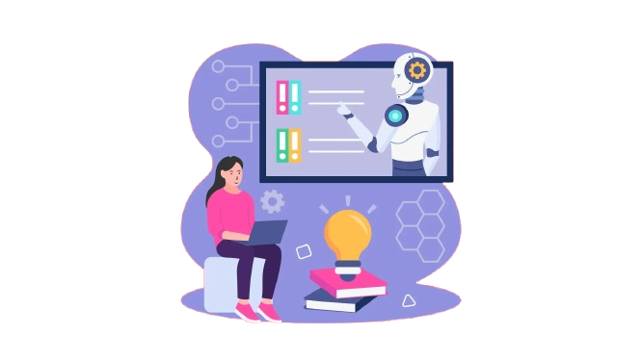
CHƯƠNG 4: ỨNG DỤNG TRÍ TUỆ NHÂN TẠO (AI) TRONG GIÁO DỤC
• 4.3 Đối Với Nhà Trường/Tổ Chức Giáo Dục
o 4.3.3 Kiểm Soát Tính Minh Bạch và Đạo Đức AI
+ Giám sát thuật toán: Hệ thống giám sát thuật toán chấm điểm để đảm bảo không thiên vị.
+ Duy trì tính công bằng, đạo đức và sự đáng tin cậy trong môi trường giáo dục.

Slide 24
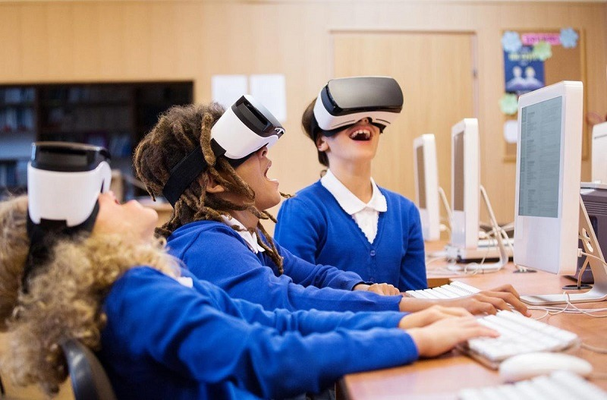
CHƯƠNG 4: ỨNG DỤNG TRÍ TUỆ NHÂN TẠO (AI) TRONG GIÁO DỤC
• 4.4 Ứng Dụng AI Nâng Cao và Chiến Lược
o 4.4.1 Lớp Học Thực Tế Ảo/Tăng Cường (VR/AR)
+ Tích hợp AI vào VR/AR để tạo các buổi thực hành, mô phỏng nhập vai (phẫu thuật ảo, chuyến đi thực địa lịch sử).
+ Cung cấp trải nghiệm an toàn và chân thực cho các ngành đặc thù (Y tế, Kỹ thuật).

Slide 25
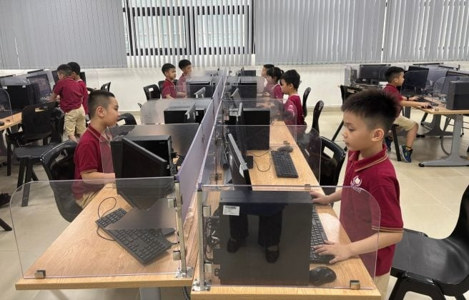
CHƯƠNG 4: ỨNG DỤNG TRÍ TUỆ NHÂN TẠO (AI) TRONG GIÁO DỤC
• 4.4 Ứng Dụng AI Nâng Cao và Chiến Lược
o 4.4.2 Học Tập Bằng Phương Pháp Trò Chơi Hóa Thích Ứng
+ AI thiết kế trò chơi giáo dục có độ khó và nội dung thay đổi theo thời gian thực dựa trên hiệu suất học tập.
+ Tăng cường hứng thú và sự gắn kết của học sinh.

Slide 26
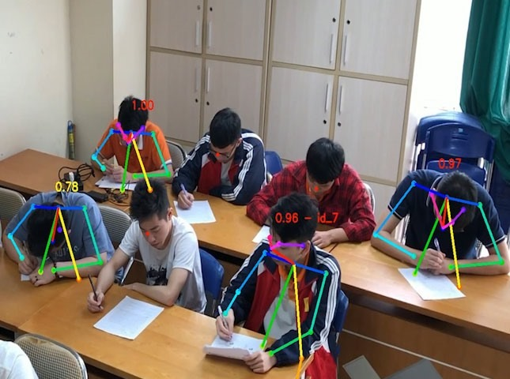
CHƯƠNG 4: ỨNG DỤNG TRÍ TUỆ NHÂN TẠO (AI) TRONG GIÁO DỤC
• 4.4 Ứng Dụng AI Nâng Cao và Chiến Lược
o 4.4.3 Giám Sát Thi Cử Trực Tuyến
+ Sử dụng AI để giám sát thi cử từ xa, theo dõi hành vi (ánh mắt, cử động) để phát hiện và ngăn chặn gian lận tự động và khách quan.
o 4.4.4 Phân Tích Dữ Liệu Học Thuật Lớn
+ AI giúp nhanh chóng xác định xu hướng nghiên cứu mới, tóm tắt công trình khoa học phức tạp, hỗ trợ sinh viên và giảng viên trong các dự án nghiên cứu chuyên sâu.

Slide 27
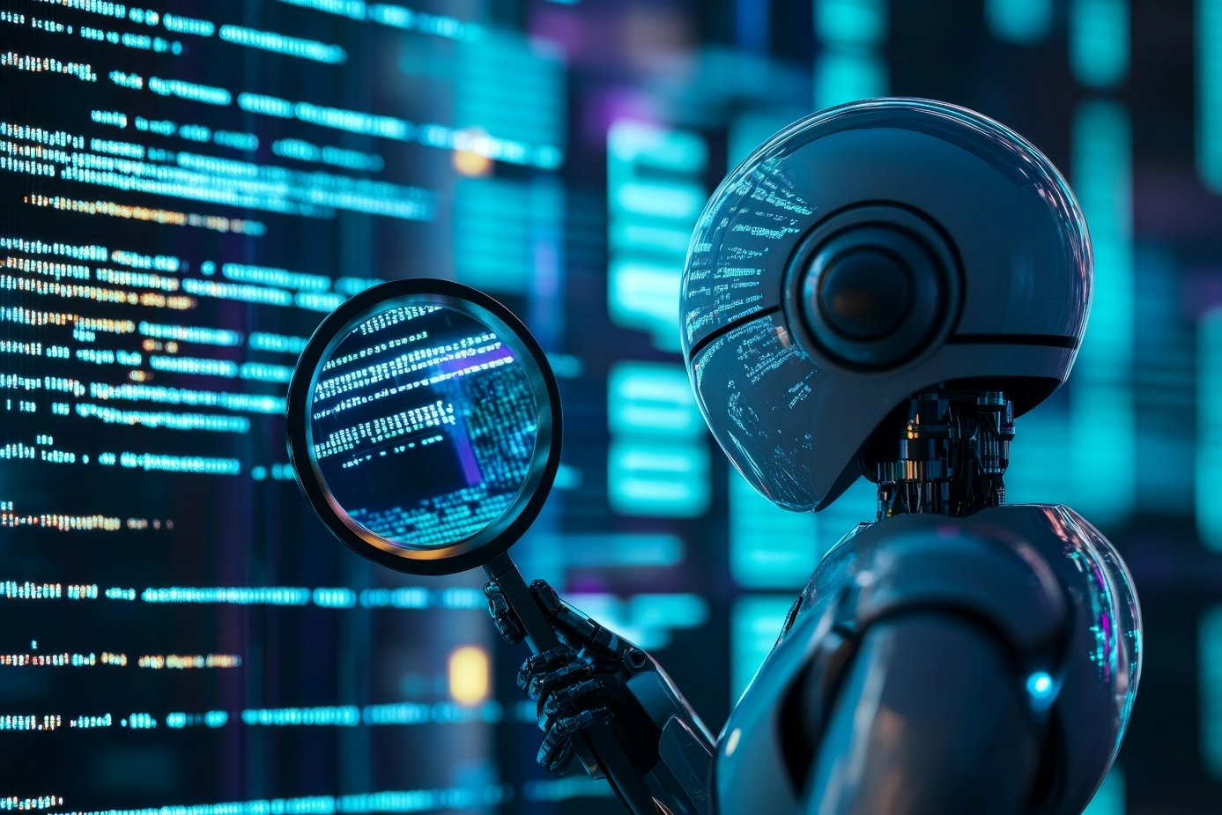
CHƯƠNG 5: LỢI ÍCH VÀ THÁCH THỨC CỦA AI TRONG GIÁO DỤC

Slide 28
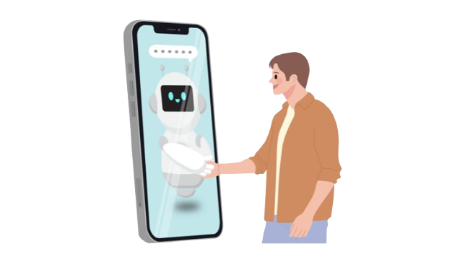
• 5.1 NHỮNG LỢI ÍCH THỰC TẾ CỦA AI
o 5.1.1 Cá Nhân Hóa (Adaptive Learning)
+ Khắc phục "một kích cỡ cho tất cả": AI tạo ra lộ trình học tập riêng biệt cho từng người.
+ Giải quyết lỗi sai tận gốc: Hệ thống nhận biết lỗi và tự động chuyển sang ôn lại kiến thức nền tảng (VD: Duolingo, Khan Academy).
+ Hiệu quả cao: Cải thiện rõ rệt kết quả học tập (Gates Foundation) và tăng sự tự tin.

Slide 29

• 5.1 NHỮNG LỢI ÍCH THỰC TẾ CỦA AI
o 5.1.2 Xóa Bỏ Rào Cản “Biên Giới Ảo”
+ Rào cản Địa lý/Ngôn ngữ: Dịch thuật tức thời (Real-time translation), phụ đề tự động (Coursera, Udemy) giúp tiếp cận tri thức toàn cầu.
+ Hỗ trợ Khuyết tật: Công nghệ Speech-to-Text (người khiếm thính) và đọc màn hình/nhận diện hình ảnh (người khiếm thị) tạo cơ hội công bằng (VD: Microsoft Seeing AI).
+ Tóm tắt so sánh:
- Không gian: Từ "Phải đến lớp" sang Học mọi nơi (Ubiquitous Learning).
- Thời gian: Từ "Đúng giờ" sang Học bất cứ lúc nào.

Slide 30
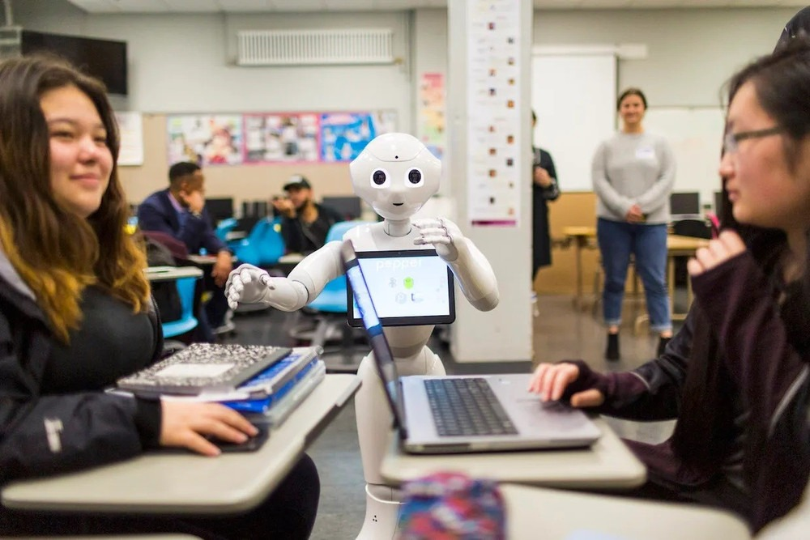
• 5.1 NHỮNG LỢI ÍCH THỰC TẾ CỦA AI
o 5.1.3 Hỗ Trợ Giáo Viên Tập Trung Chuyên Môn
+ Tự động hóa hành chính: AI chấm điểm trắc nghiệm, bài luận ngắn, sửa lỗi ngữ pháp, tiết kiệm thời gian đáng kể.
+ Trợ giảng 24/7: Chatbot trả lời các câu hỏi lặp đi lặp lại.
+ Nâng cao vai trò: Giáo viên có thêm thời gian để tâm sự, hướng dẫn chuyên sâu cho học sinh.

Slide 31
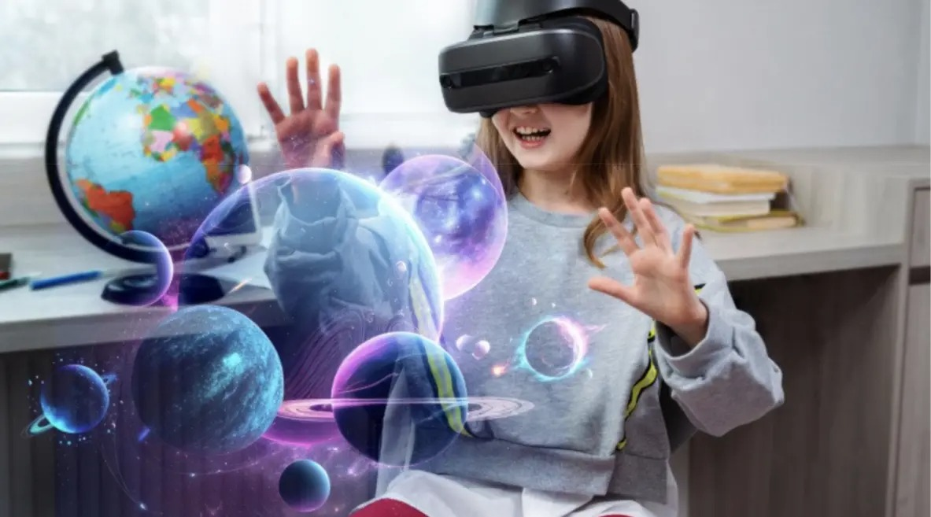
• 5.1 NHỮNG LỢI ÍCH THỰC TẾ CỦA AI
o 5.1.4 Vừa Học Vừa Chơi (Gamification & VR/AR)
+ Học tập sống động: Kết hợp với VR/AR tạo môi trường nhập vai chân thực (VD: Đứng giữa trận Điện Biên Phủ).
+ Trạng thái "Dòng chảy": AI điều chỉnh độ khó bài học để giữ người học không quá chán, không quá căng thẳng, tăng sự hứng thú.

Slide 32
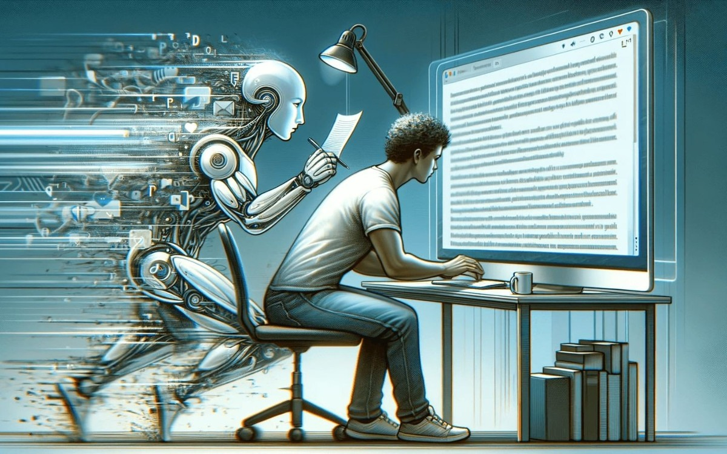
• 5.2 NHỮNG MẶT TRÁI VÀ RỦI RO
o 5.2.1 Đạo Văn và Lười Tư Duy
+ Nguy cơ: Sinh viên dùng AI (ChatGPT, Gemini) để làm bài tập, viết tiểu luận, thậm chí khóa luận.
+ Tác hại lớn nhất: Mất khả năng tư duy phản biện và kỹ năng viết lách, dẫn đến sự phụ thuộc.
+ Thách thức: Phần mềm phát hiện AI vẫn còn nhiều hạn chế và có thể báo sai.

Slide 33
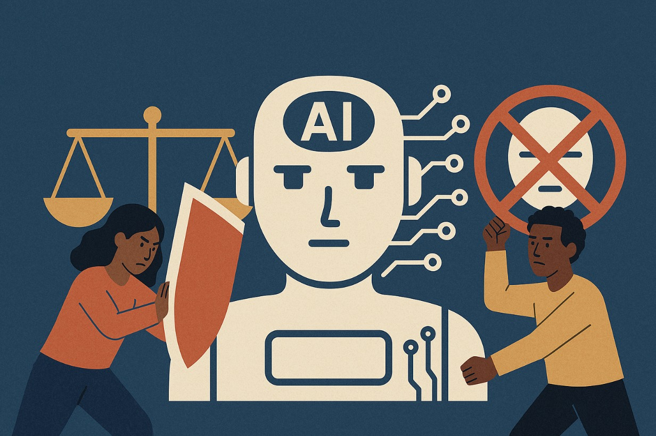
• 5.2 NHỮNG MẶT TRÁI VÀ RỦI RO
o 5.2.2 Sự “Thiên Vị” (Bias) Của AI
+ Cơ chế: AI học từ dữ liệu con người, nếu dữ liệu có định kiến, AI sẽ học theo.
+ Hậu quả: Ví dụ: AI tư vấn nghề nghiệp có thể ít gợi ý ngành kỹ thuật cho nữ giới, làm trầm trọng thêm định kiến xã hội và hạn chế cơ hội.

Slide 34
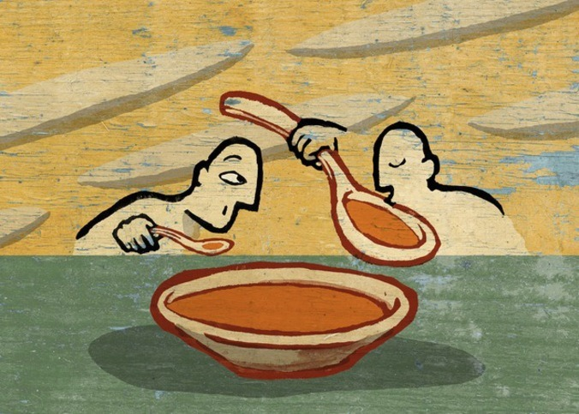
• 5.2 NHỮNG MẶT TRÁI VÀ RỦI RO
o 5.2.3 Ảnh Hưởng của Khoảng Cách Giàu - Nghèo
+ Gây bất bình đẳng: Việc sử dụng AI xịn yêu cầu thiết bị tốt, mạng nhanh và tài khoản Premium.
+ Nới rộng khoảng cách: Học sinh thành phố được "gia sư AI" hỗ trợ tối đa, trong khi học sinh vùng sâu vùng xa bị nới rộng khoảng cách kiến thức.

Slide 35
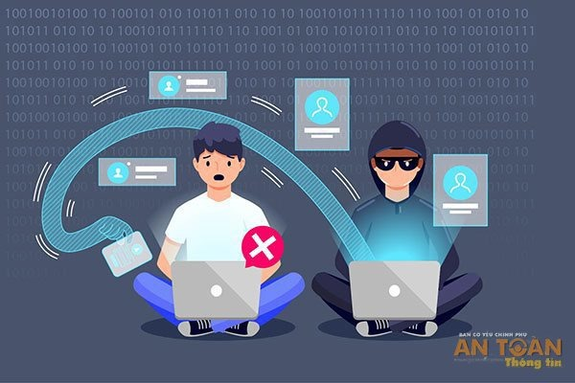
• 5.2 NHỮNG MẶT TRÁI VÀ RỦI RO
o 5.2.4 Bảo Mật Thông Tin
+ Dữ liệu thu thập: Hệ thống AI thu thập thông tin nhạy cảm: điểm số, thói quen học, khuôn mặt, cảm xúc.
+ Rủi ro: Nguy cơ lộ thông tin cá nhân và việc các công ty công nghệ sử dụng dữ liệu này.

Slide 36

• 5.2 NHỮNG MẶT TRÁI VÀ RỦI RO
o 5.2.5 Thiếu Vắng Cảm Xúc Con Người
+ Nỗi lo nghề nghiệp: AI làm dấy lên lo lắng về việc mất việc của giáo viên.
+ Mất kỹ năng sống: Giáo dục còn là dạy đạo đức, thấu cảm. Phụ thuộc vào máy móc có thể khiến trẻ thiếu kỹ năng giao tiếp xã hội và sự rung cảm.
+ Thay đổi vai trò: Giáo viên cần chuyển đổi từ "máy phát thanh" thành người truyền lửa, cố vấn tinh thần.

Slide 37
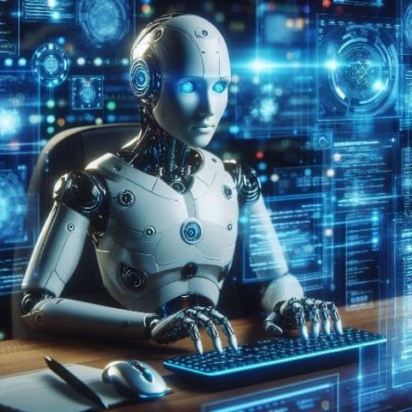

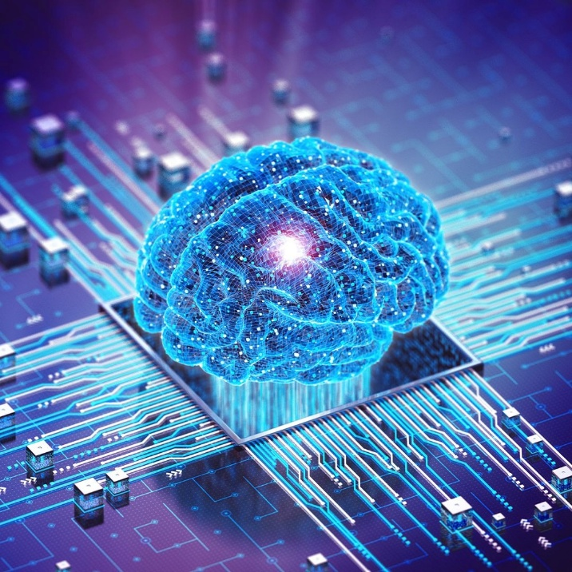
CHƯƠNG 6: KẾT LUẬN VÀ HƯỚNG PHÁT TRIỂN
• 6.1 KẾT LUẬN
Điểm Mạnh Của AI trong Giáo Dục | Hạn Chế Cần Lưu Ý (Theo UNESCO, OECD)
Cá nhân hóa việc học: Học sinh tiếp cận kiến thức phù hợp năng lực. | AI không phải lúc nào cũng chính xác: Học sinh cần tư duy phản biện & kiểm tra lại.
Giảm tải công việc cho Giáo viên: Hỗ trợ chấm bài, soạn giáo án, theo dõi tiến độ. | AI chỉ là CÔNG CỤ: Không thay thế vai trò của Giáo viên và sự chủ động của Người học.

Slide 38

CHƯƠNG 6: KẾT LUẬN VÀ HƯỚNG PHÁT TRIỂN
• 6.2 HẠN CHẾ CỦA AI TRONG GIÁO DỤC
o Thiếu Cảm Xúc & Thấu Hiểu: AI không thể thay thế tương tác người – người và sự đồng cảm của giáo viên (UNESCO).
o Nguy Cơ Sai Lệch/Thiên Vị: Dữ liệu đào tạo không cân bằng dẫn đến thông tin sai lệch hoặc "ảo giác" (Buolamwini & Gebru, Stanford HAI).
o Lạm Dụng Làm Giảm Tư Duy: Phụ thuộc quá mức làm suy yếu tư duy độc lập và sáng tạo/phản biện của học sinh (University College London).

Slide 39

CHƯƠNG 6: KẾT LUẬN VÀ HƯỚNG PHÁT TRIỂN
• 6.2 HẠN CHẾ CỦA AI TRONG GIÁO DỤC
o Tăng Nguy Cơ Gian Lận Học Thuật: Công cụ sinh văn bản khiến việc gian lận dễ dàng hơn (International Journal for Educational Integrity).
o Gây Bất Bình Đẳng Tiếp Cận: Chênh lệch hạ tầng công nghệ tạo ra khoảng cách giáo dục giữa các vùng/trường (OECD).
o Rủi Ro Bảo Mật Dữ Liệu: Quy định pháp lý chưa theo kịp tốc độ AI, gây nguy cơ lộ lọt dữ liệu cá nhân của học sinh (UNESCO).

Slide 40
• 6.3 Hướng Phát Triển (Tương Lai)
Các khía cạnh | Giành được | Tầm nhìn các thách thức | Tạo nên
1. Tư duy lấy con người làm trung tâm | Cơ quan con người | Trách nhiệm của con người | Trách nhiệm xã hội
2. Đạo đức của AI | Nguyên tắc đạo đức | Sử dụng an toàn và có trách nhiệm | Cùng xây dựng các quy tắc đạo đức
3. Nền tảng và ứng dụng của AI | Kỹ thuật và ứng dụng AI cơ bản | Kỹ năng ứng dụng | Tạo bằng AI
4. Sư phạm AI | AI hỗ trợ giảng dạy | Tích hợp sư phạm | Chuyển đổi sư phạm tăng cường AI
5. AI cho sự phát triển chuyên nghiệp | AI cho phép học tập chuyên nghiệp suốt đời | AI để nâng cao việc học tập của tổ chức | AI để hỗ trợ chuyển đổi chuyên nghiệp

Slide 41
TÀI LIỆU THAM KHẢO
1. Harvard Graduate School of Education. (2022). VR and AR in STEM learning.
2. International Journal for Educational Integrity. (2023). Academic integrity in the age of generative AI.
3. OECD. (2021). Artificial intelligence in education: Challenges and opportunities.
4. Báo Chính Phủ. (2025). AI – cơ hội của giáo dục Việt Nam trong kỷ nguyên vươn mình.
5. Giáo dục Việt Nam. (2024). Đưa AI vào giảng dạy ở bậc phổ thông là cần thiết.
6. Thanh Niên. (2025). Giáo viên chủ động học cách dùng AI.
7. Quân đội Nhân dân. (2024). Trí tuệ nhân tạo góp phần thay đổi căn bản cách thức dạy và học.

Slide 42
KẾT THÚC BÀI THUYẾT TRÌNH
Thanks for listening
Nguyễn Minh Trang B2508380
Lê Ngọc Bảo Trân B2508381
Huỳnh Minh Trí B2508382
Lê Ngọc Thảo Vy B2508384
Bùi Kim Yến B2508385

